Slide 1
«Техника речи: как научить ребенка красиво говорить»

Slide 2
Грамотная речь человека – это показатель его образованности и нормального уровня развития интеллекта.

Slide 3
Помогут следующие рекомендации:
Говорите со своим ребенком «нормально»,
Необходимо развивать мелкую моторику рук.
Поощряйте познавательную активность ребенка
Ребенку нужно объяснять значения новых слов
Расширение словарного запаса
Чтение книжек

Slide 4
Рекомендации для родителей
Говорите со своим ребенком «нормально», т.е. не используйте в общении с ним уменьшительно-ласкательных слов по отношению к вещам, предметам и действиям

Slide 5
Рекомендации для родителей
развитие мелкой моторики рук:

Slide 6
Рекомендации для родителей
Поощряйте познавательную активность ребенка.
Мало научить его правильно произносить какие-то звуки и слова, важно сделать так, чтобы он соотносил эти слова с конкретными предметами и явлениями.

Slide 7
Рекомендации для родителей
Чтение книжек помогает развивать воображение, а также расширяет словарный запас.
Ребенку нужно объяснять значения новых слов используя те слова, которые он уже знает

Slide 8
Рекомендации для родителей
Расширение словарного запаса
1. Поводырь. На прогулке мама закрывает глаза, и ребенок ей описывает, что их окружает.
2. Описываем свойства предметов. Названия свойств предметов закрепляются и в словесных играх.
3. Придумываем историю. Мама начинает рассказывать историю, когда она делает паузу, ребенок вставляет нужное по смыслу слово.
4. Стань писателем. Предлагается 5-7 слов и из них нужно составить рассказ.

Slide 9
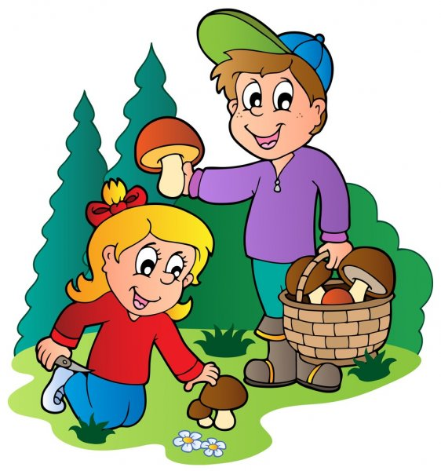
Лес, Маша, в, грибы, собирает, Коля, с

Slide 10
Маша с Колей собирают в лесу грибы

Slide 11
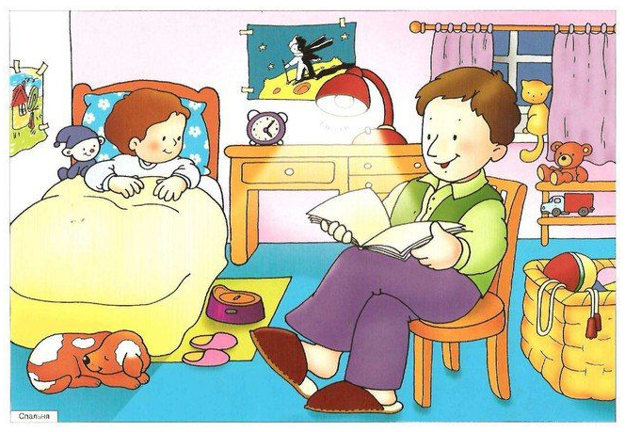
Сюжетные картинки

Slide 12
Стимуляция речевой активности

Slide 13
Профессиональные советы
Нужно называть вещи своими именами
Избавление от «слов-паразитов».
Активная речь

Slide 14
СПАСИБО ЗА ВНИМАНИЕ

